Slide 1


Matériaux pour la Thermique
« “Au travers de quelques activités dans nos domaines”
Denis GRONDIN
ANF CNRS 2020 - Ecole de Mécanique IN2P3 « Le refroidissement des expériences »
Aussois - 21 au 25 septembre 2020

Slide 2
MATERIAUX POUR LA THERMIQUE
Grandes surfaces
Microfabrication
Colles – Matériaux d’assemblage
Matériaux courants
Lignes de refroidissement
Nouveaux matériaux

Slide 3
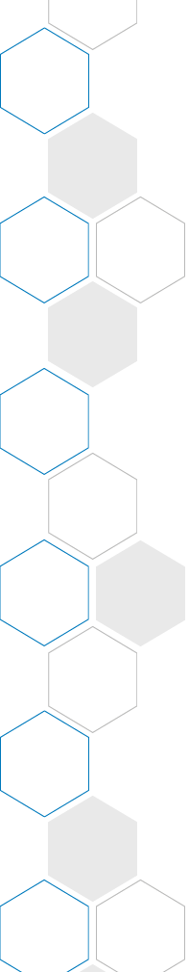

Matériaux courants

Slide 4
CONDUCTIVITE THERMIQUE
La conductivité thermique est l'aptitude d'un matériau à transférer la chaleur
Matériau | Conductivité Thermique (W m⁻¹K⁻¹) | Température (K)
Graphène | 4 000-5 300 | 293
Diamant, pur synthétique | 2000 ~ 2500 | 293
Diamant, impur | 1000 | 273 ~ 293
Arséniure de bore, très pur | 800 à 1 000 | 300 K et plus
Argent, pur | 406 / 418 / 429 | 300
Cuivre, pur | 386,0 / 368,7 / 353,1 | 279 / 559 / 859
Or, pur | 314 / 318 | 300
Aluminium, pur | 205 / 220 / 237 | 293
Graphite sens ∥ plans graphène | 1 950 | 293
Graphite sens ⊥ plans graphène | 5,7 | 293
Graphite polycristallin | 80 | 293
Inox | 16,3 | 296
Titane, pur | 15,6 / 21,9 | 300

Slide 5
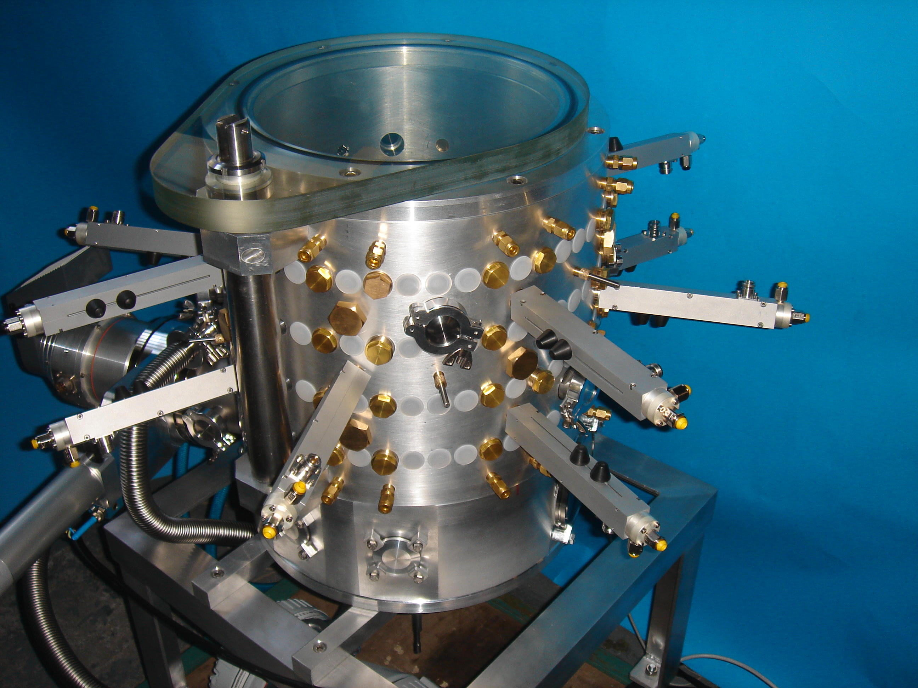
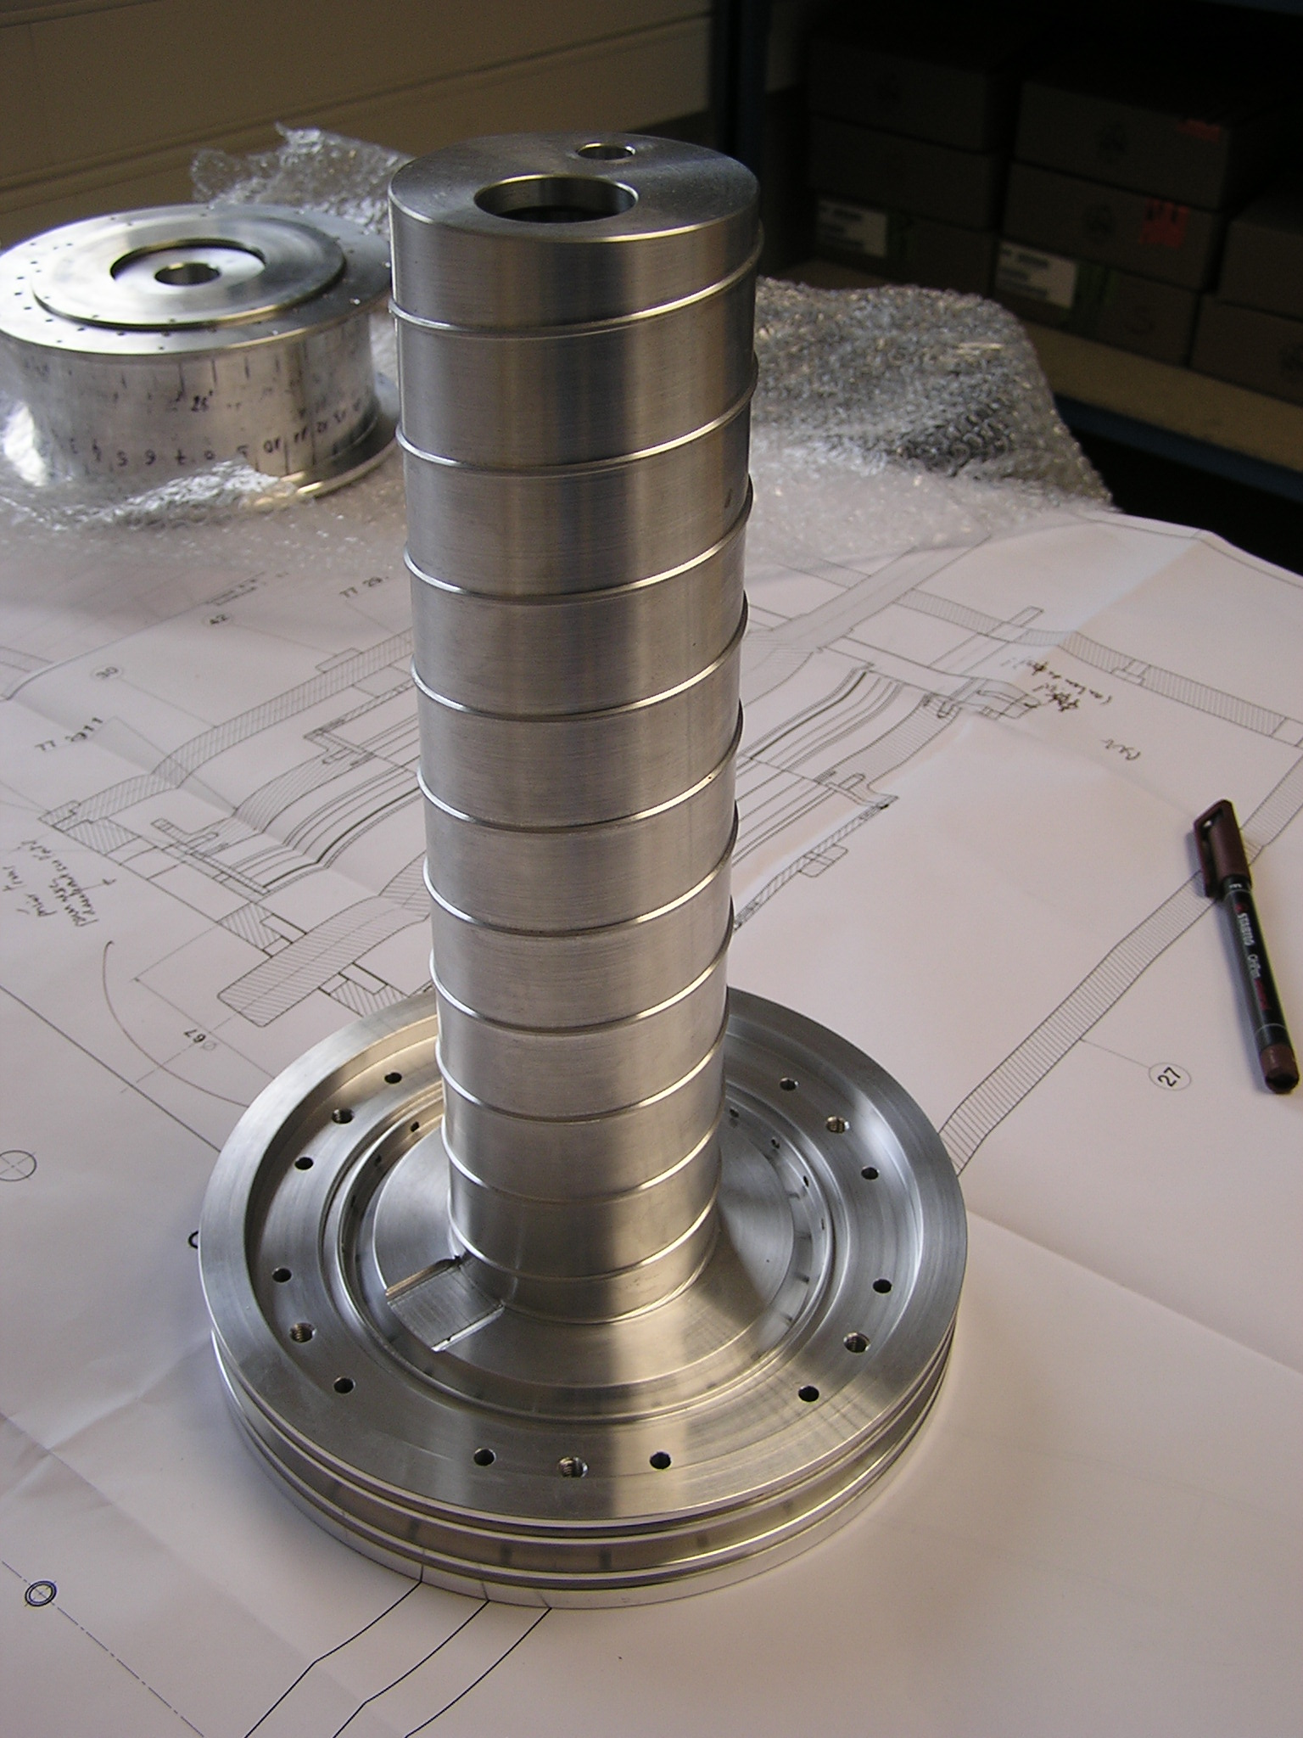
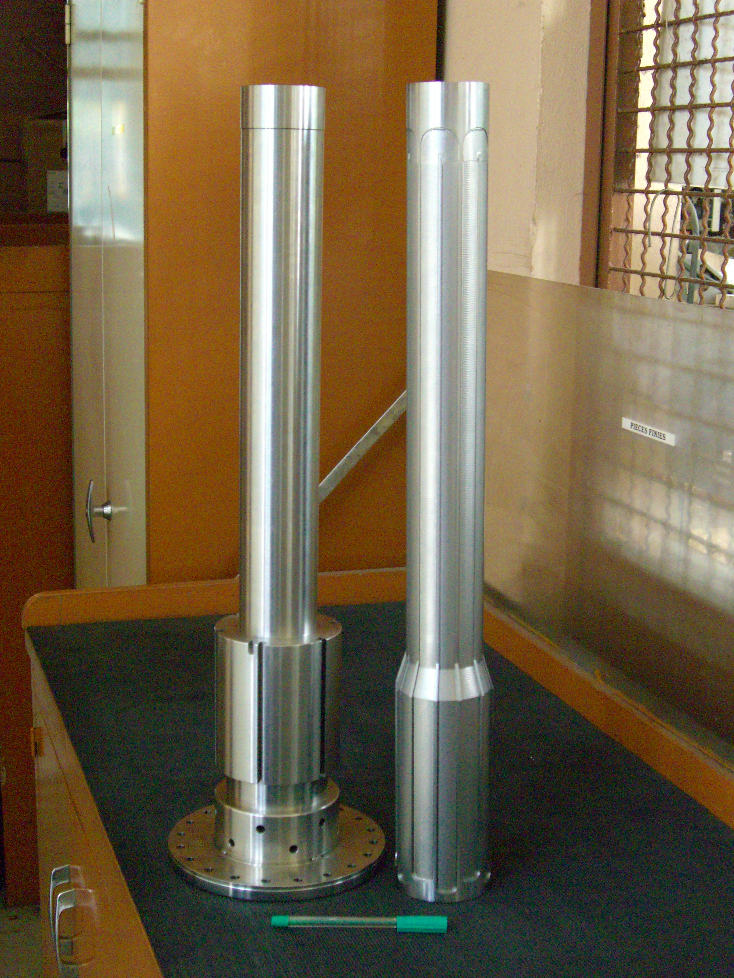
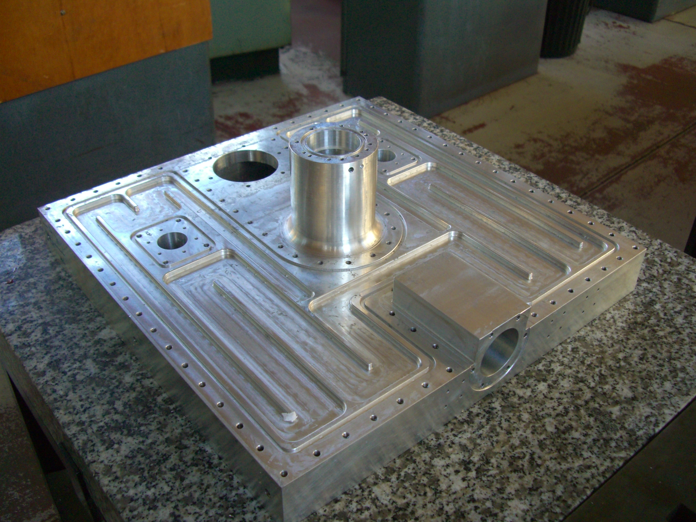
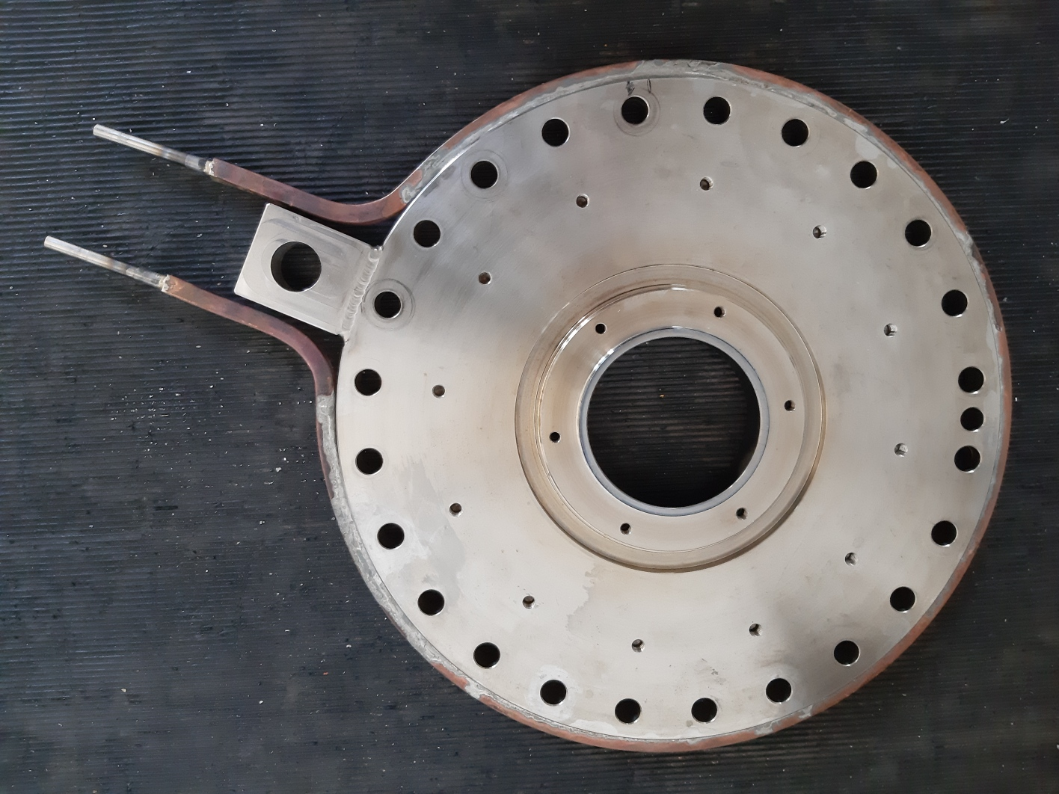
Matériaux courants
Thermalisation des Sources d'ions / chambres à plasma…
Auteurs
LPSC
05/08/2020
Réacteur pour plasma - corps: Aluminium 5083
applicateurs : Aluminium 6061 (AGS T6)
Chambre intérieure refroidie: Aluminium AG3
Tube int+Ext chambre à plasma avec circulation d’eau
L>700mm Ep. 1mm - Inox 316 L
Circuit de refroidissement brasé: Cuivre
Circuit de refroidissement : Aluminium 6061

Slide 6


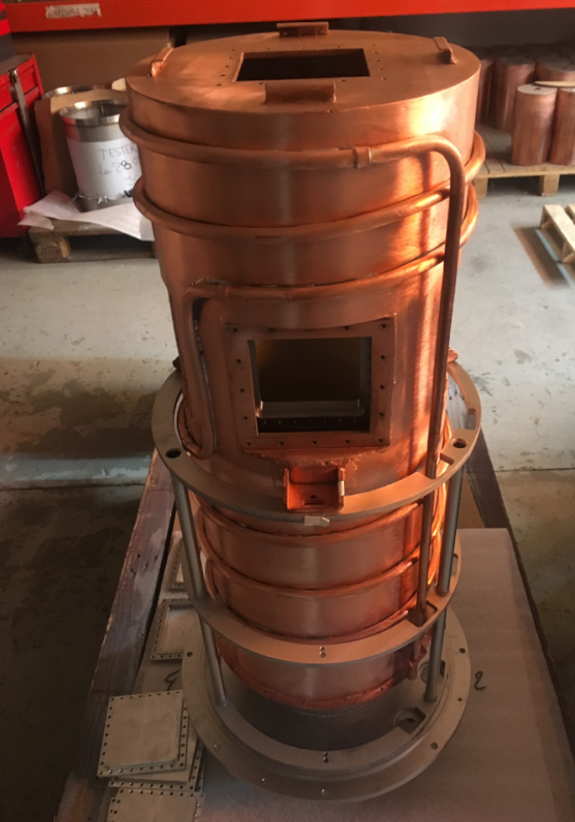
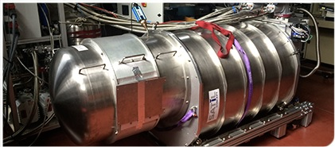
Cryostats
Auteurs
Institut Neel
Satil Concept
2012-2020
NIKA2: Cryostat avec optiques froides, réceptionné avant d’être monté dans la cabine du télescope IRAM de 30m - L~2 m ∅e=0,9 m
Écran 50K & 100K: Aluminium AG3 (5754)
écran 4K: Cuivre
écran 300K : Inox 304L
écran magnétique : µ-métal
Le refroidissement des 3 matrices KID à une température nominale de 150 mK a guidé l’architecture de l’instrument NIKA 2. Le cryostat a été conçu à l’Institut Neel et consiste en près de 3000 pièces mécaniques pour un poids total de 1.3 tonnes. La température nominale de fonctionnement est assurée par un cryocooler 4 K et un réfrigérateur à dilution 3He-4He en cycle fermé
Réalisation d’un cryostat en cuivre - oct.2019

Slide 7
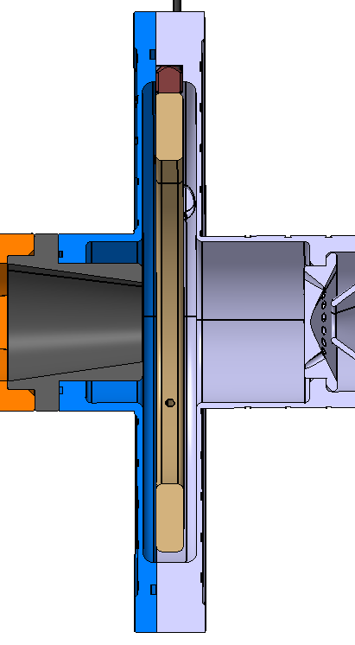
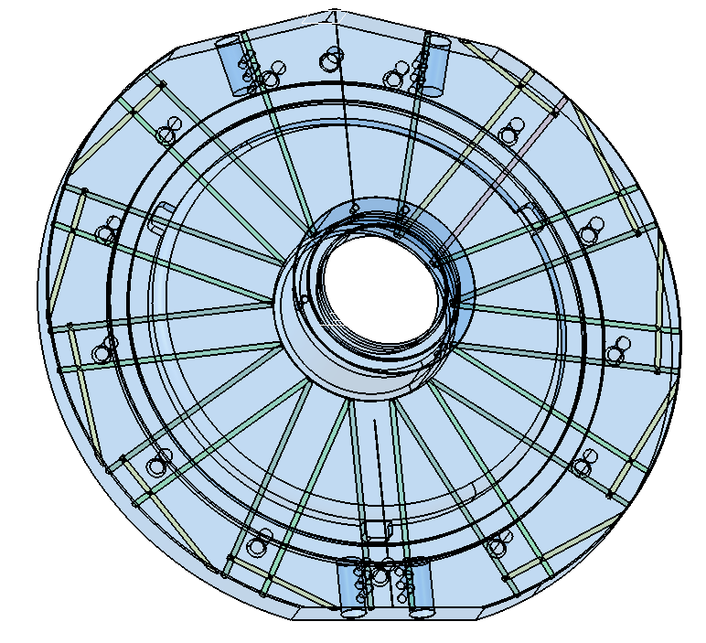
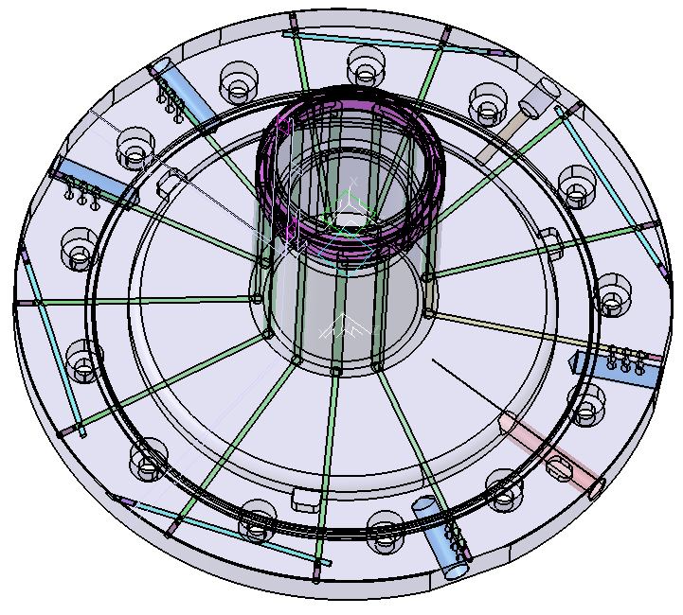
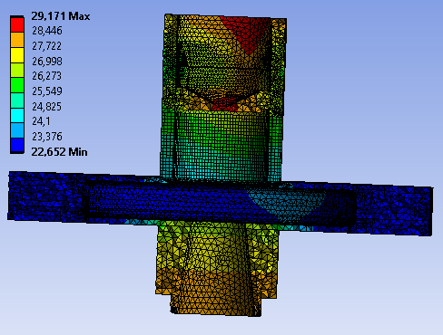
Chambre à plasma
Lignes de champ magnétique
Sources d'ions à la résonance cyclotronique électronique (ECR)
Auteurs
P.O. Dumont
T. André
D. Bondoux
05/08/2020
Source d’ions SEISM utilisant la technologie des aimants à champ intense: refroidissement de sa chambre à plasma en ALU 5083
DONNES et SPECIFICATIONS
Les champs magnétiques déposent une puissance moyenne de 300 W dans les flasques
Une T° max de 60°C est spécifiée
CONCEPTION
Choix du matériau : souvent en inox (rigidité mécanique – facile à souder) cette chambre est faite en alu 5083
  Aide à générer le plasma 
  Bonne conductivité thermique 144 W/(m.K)  (inox : 15 (W/m.K))
  Difficile à souder, mais possible en 5083 (soudure laser sous vide) 
Principe de refroidissement : canaux de refroidissement dans les flasques
Dimensionnement
  calcul analytique
  géométrie des canaux, L et Ø (débit et pression d’entrée données)
  détermination du coef. d’échange h = 13 000 W/(m2.K)
  Modélisation par éléments finis (ANSYS) avec « h » déterminé
Zone C
10% puissance
Zone A
50% puissance
Zone B
40% puissance
RESULTATS => Maintien T°<30°C
http://lpsc.in2p3.fr/index.php/fr/archives-des-unes/660-premier-plasma-seism

Slide 8



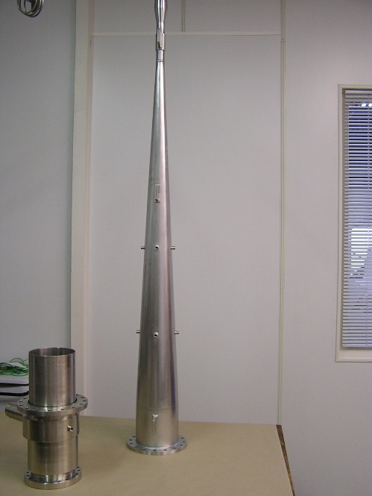
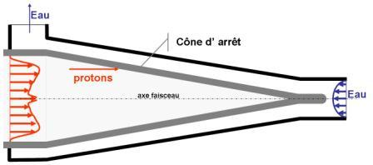
Arrêt faisceau
Ligne Diagnostics haute énergie IPHI: Bloc d’arrêt
Matériau : Nickel 200 / 2001
Limité élastique (Re à 0.2%) MPa 117
Limité élastique (Re à 1%) MPa 151
Limite à rupture (Rm) MPa 379
Module de Young MPa 214000
Expansion thermique 1/K 13.5 10⁻⁶
Coefficient de poisson 0.31
Densité Kg/m3 : 8903
conduction W/m K : 90
Auteurs
JM. De Conto
M. Fruneau
D. Bondoux
D. Marchand
D. Grondin
2006
DONNES et SPECIFICATIONS
Faisceau de protons de 100 mA CW, accélérés à 3 MeV
Faisceau de 300 kW: stoppé sur un cône nickel, permet d’étaler la densité de puissance déposée
Cône refroidi / circulation d’eau. Cône isolé / blindage en plomb
Campagne d’irradiation au Tandem IPNO: Cuivre abandonné, Nickel 201 massif retenu
Design mécanique : Cône L=1,6m (Ep. 3mm), ∅250mm
Thermomécanique et refroidissement: dépôt d’energie: 120 W/cm², T_{max} nickel : 150°C
Circuit fermé pressurisé d’eau déminéralisée: 5 bar, débit 300l/mn, ΔT=15°C
Les critères de l’annexe C10 du CODAP 2005 Division 2 sont utilisés pour l’analyse de la structure:
Calcul de la contrainte nominale de calcul suivant le tableau GA5.6.1.1 (indicatif)
Cône enveloppe en inox protégeant le cône d'arrêt
Matériau | Groupe (CODAP) | f | f1 (MPa)
Alliage de Nickel | M12 |  | 78
Conclusion :
Les contraintes dues à la pression sont considérées comme primaires (f)
Les contraintes d’origines thermiques sont considérées comme secondaires
Principe bloc d'arrêt faisceau de l'expérience IPHI

Slide 9

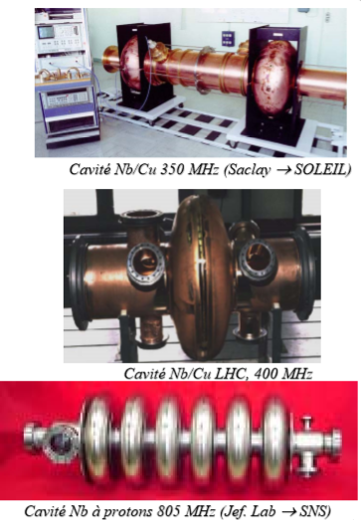
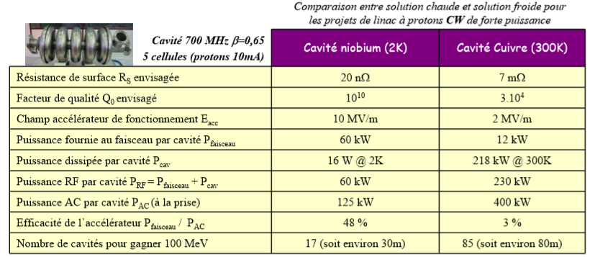
Cavités accélératrices RF
Auteurs
P. Galdemard (Irfu/SIS)
O. Piquet(Irfu/SACM)
04/09/2014
JL. Biarrotte (IPNO)
11/2007
Cavités supraconductrices : après le niobium...
Depuis plus de 20 ans le niobium massif règne en situation de monopole pour les applications hauts gradients des cavités radiofréquence supraconductrices (SRF) pour les accélérateurs de particules mais arrive près de ses limites ultimes
Les limites de la supraconductivité
Les cavités accélératrices sont des structures résonantes pour stocker et amplifier le
champ électromagnétique. Lorsque le champ magnétique commence à pénétrer dans
le supraconducteur (sous forme de vortex), il est à l'origine de dissipations thermiques
importantes.
Le niobium est le supraconducteur qui possède le champ de première pénétration du flux magnétique le plus élevé, repoussant ainsi les dissipations thermiques dues aux mouvements des vortex en RF ; de ce fait, aucun autre supraconducteur ne peut lui faire concurrence. Pour dépasser les limites du niobium, seuls des matériaux composites alliant les propriétés du niobium et celles de couches ultraminces (quelques dizaines de nm) peuvent être efficaces. Le niobium massif prévient la pénétration des vortex perpendiculaires à sa surface (extérieur de la cavité) tandis que les couches nanométriques viennent « blinder » la surface (intérieur de la cavité) du niobium et atténuer la valeur du champ (parallèle à la surface) avec lequel il est en contact
Cavité radiofréquance RFQ de SPIRAL 2 composée de cinq tronçons de cuivre de 1 m de longueur, et pesant 1,6 tonnes chacun.
Puissance RF installée :240 kW en continu
Thermalisation de la cavité assurée par une circulation complexe d'eau à température régulée

Slide 10

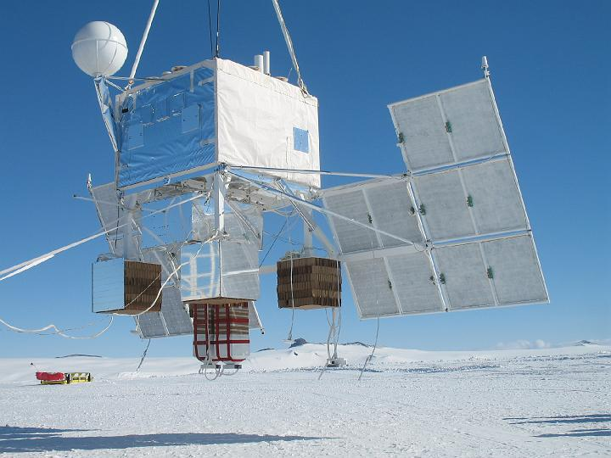
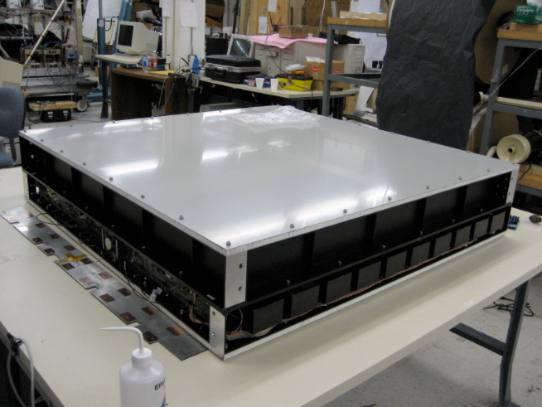
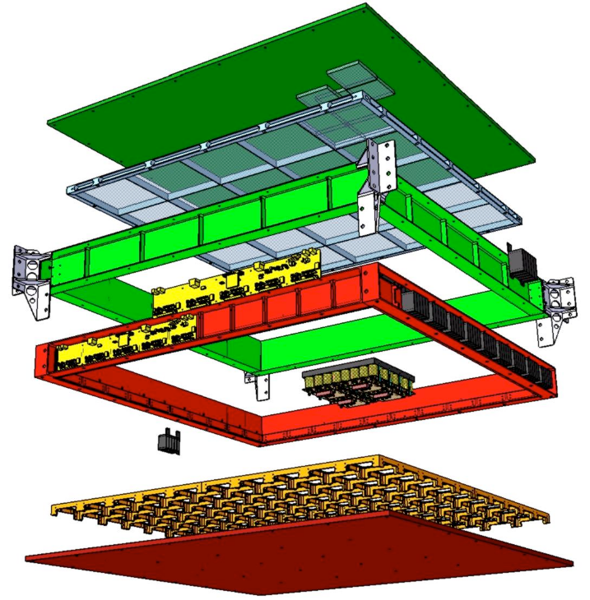
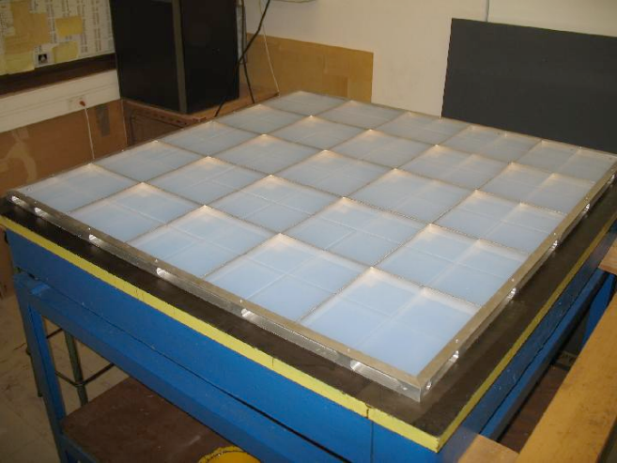

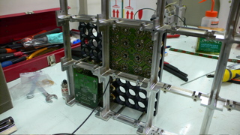
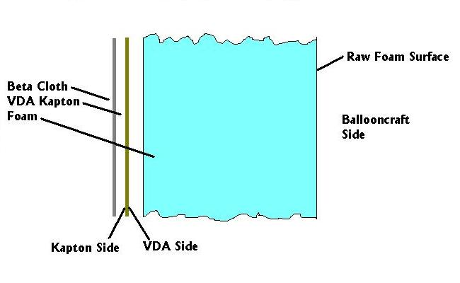
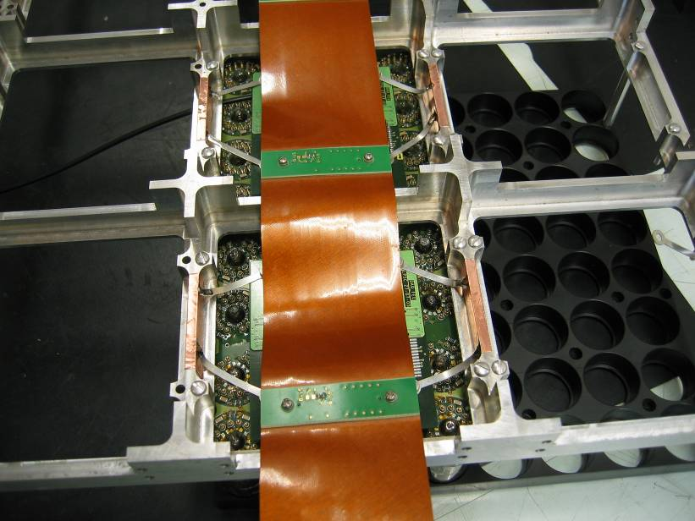
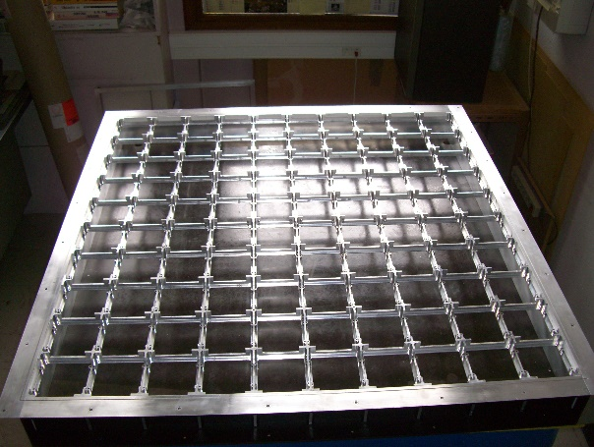
CREAM
Spatial
CHERCAM (imageur Cherenkov)
Auteurs
M. BUENERD
Y. SALLAZ-DAMAZ
CREAM CHERCAM
collaboration
10/2007
CONTRÔLE THERMIQUE
assuré passivement par conduction/rayonnement
En l'absence quasi-totale d'échanges par convection (à très haute altitude la densité de l'air étant quasi nulle), le contrôle thermique est assuré uniquement par conduction dans les matériaux et rayonnement des surfaces (conduction et convection de l'air négligeable).
nid d’abeille aluminium (Hexlite 220)
Puissance thermique évacuée par rayonnement des panneaux entourant le "cube" de l'expérience, et par des drains thermiques reliés à 2 radiateurs situés à l’extérieur (-100°c)
Seules les faces inférieure et latérale à l'ombre assurent une dissipation thermique, dans le domaine infrarouge.
- Faces exposées au soleil: isolées en radiation et conduction,
polystyrène revêtu de films "Beta Cloth" et Kapton
- Face inférieure: sensible au rayonnement infrarouge et insensible au
rayonnement solaire (faible rapport α/ε),
- Face latérale à l'ombre : sensible au rayonnement infrarouge (ε élevé).
Aérogel
Propriétés Thermique des matériaux
  matériau alliage d'aluminium, 134 W/(mK),
  résistance de contact des assemblages, 100 W/(m²K) à sec
  ou 570 W/(m²K) / graisse thermique,
  émissivité thermique 0.8 (surface peinte = poudrage noir Interbon 100 lisse mat)
drains thermiques
alliage 6061T6 - 150W/(mK)
Thermalisation par drains thermiques Cu / structure
Launched from the US’s McMurdo base in Antarctica

Slide 11
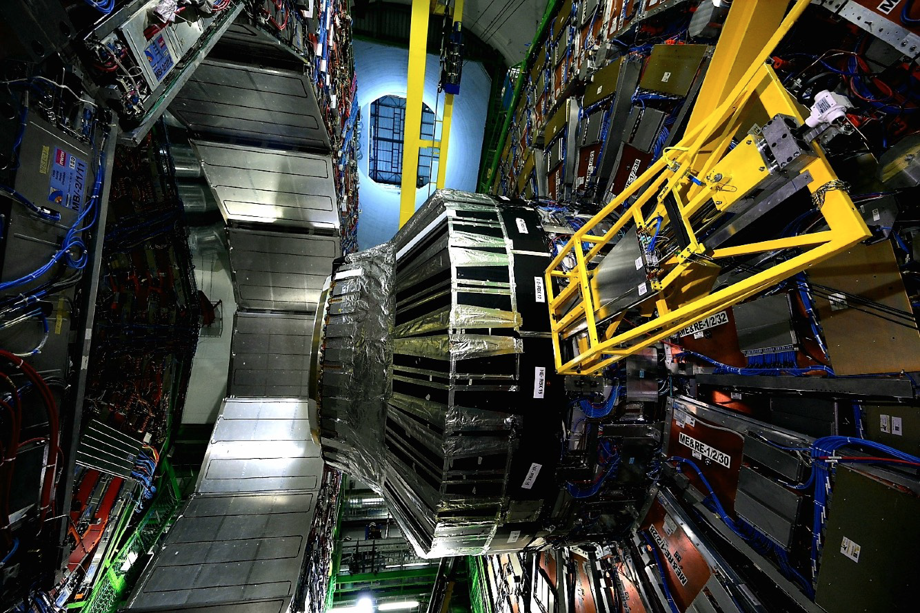
GRANDES SURFACES
CMS
DETECTEURS
    CALORIMETRES
    TRACKERS
    VERTEX
Key topics and findings / High-precision calorimeter detector systems
Focus on cooling challenges, for various Calorimeters projects at CERN (LHC Upgrades) and for future colliders (FCC – ILC – CEPC)

Slide 12



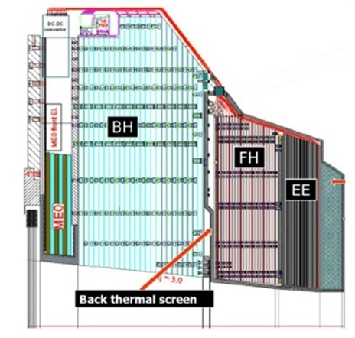
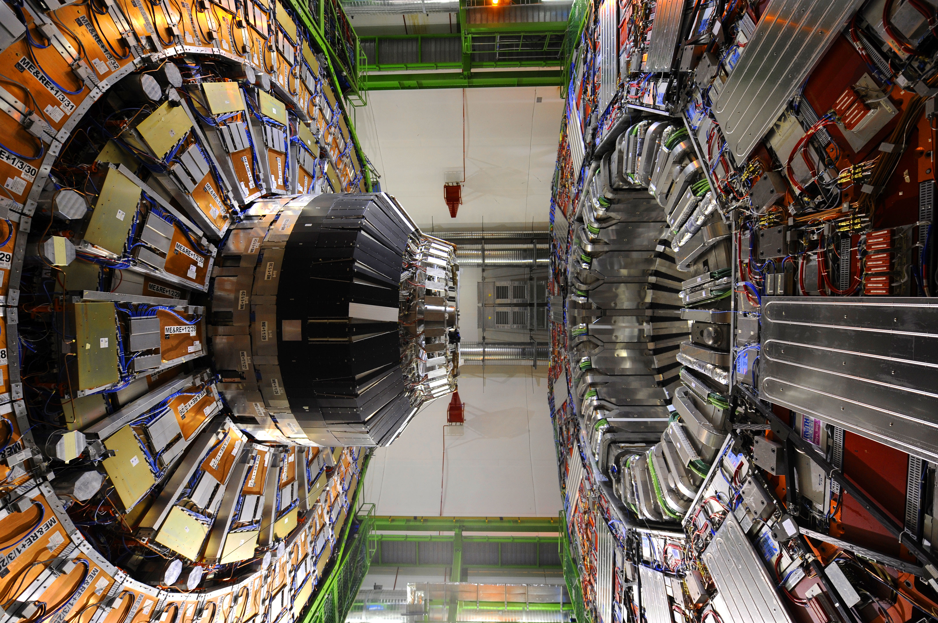
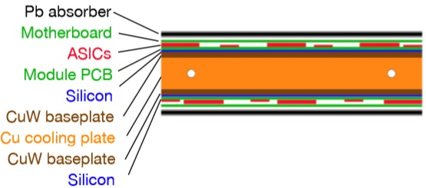
CMS HGCAL
Cooling plate
Modules silicium et CE-E cassettes
Structures sandwich auto-portantes (avec absorbeur)
Modules placés de chaque côté de la plaque de refroidissement Cu, fermés avec 1 feuille de plomb
Auteurs
LLR groupe CMS
A. Cauchois
Sce mécanique
31/10/2019
ECE (Electromagnetic Calorimeter Endcap) ~215 tonnes
Technologie à échantillonnage silicium/plomb - 28 layers
EE and FH are maintained at – 30ºC
CO² cooling pipe
•SiPMs: refroidissement via PCB
• Rigidité thermomécanique +/- 40 °
Puissance/fin du HL-LHC: ~125 kW par endcap, transféré via front-end DCDC Refroidissement actif de l’électronique à -30°C avec un gradient cible de 1°C
avec du CO2 diphasique à -35°C et charge thermique de 270W/cassette
Feedback production
Tolérance sur épaisseur: 6mm ± 0.1 mm
Tolérance sur 0.1 mm / 200 mm
Précision locating: 0.05 mm
Précision contour: ± 0,5 mm
Avec un CTE de 17,7 x 10⁻⁶ tolérance de ± 0,05 mm possible
Plusieurs tests / différents procédés d’intégration des tuyaux visant à maximiser l’efficacité thermique

Slide 13



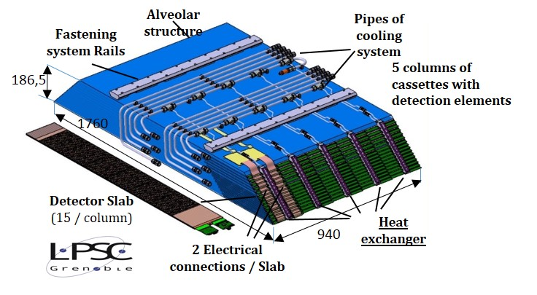
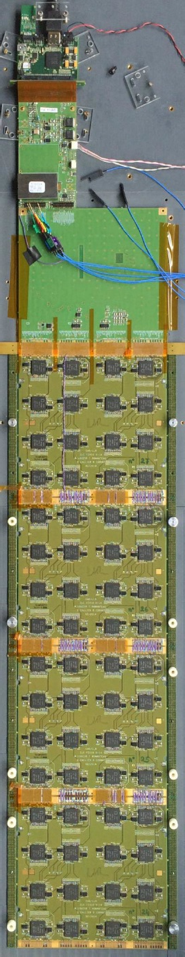
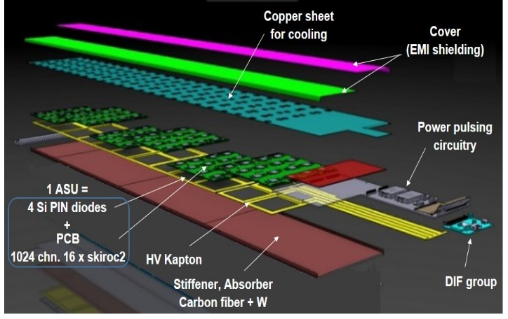
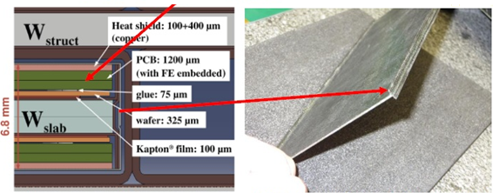
Cooling plate
ECAL : Calorimètre Electromagnétique (R_{ECAL} = 1,8m, Z_{endcaps}=2,35m)
(CFRP+W structures + détecteurs silicium)
Auteurs
J. Giraud
D. Grondin
LLR
LAL
LPNHE
2015-2018
Slab detector
Design cassette modulaire haute intégration double face avec épaisseur minimale et capacité de refroidissement
- Barrel: 40 modules + Endcaps: 24 modules, soit 9600 Slabs
- Détecteur ~75.000 ASUs : 300K Si Wafers (2500 m²) / 1,2M ASICs / 77M canaux
- Grandes surfaces d’échange / faible puissance surfacique (ECAL : 4.6 Kw)
- Maintien de la température : 20°c < T < 40°c maximum
1 of the 9600
2 détecteurs actifs autour d’un absorbeur en tungstène(~80 tonnes)
avantage sur le plomb: autoportant, produit laminé
Chaque couche refroidie par une feuille de cuivre 500µm
Vue schématique d’un des 40 module alvéolaire du barrel ECAL
5 échangeurs thermiques connectés aux 5 colonnes de 15 slabs
4 ASU connected correctly LLR
Support en H :Tungstène-Fibre de Carbone (W-CFRP)
Section d’1 slab
Vue explosée d’1 demi-slab long avec 6 ASU (Active Sensor Unit )

Slide 14



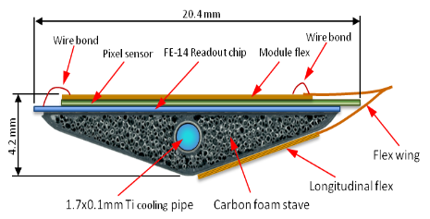
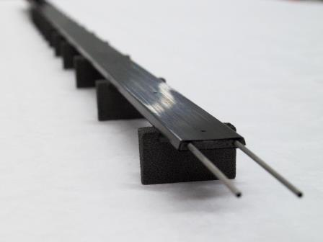
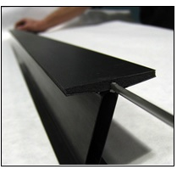
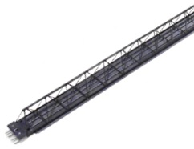
Mini canaux
Trackers
(mainly CO2 systems)
  Thermal/ mechanical integrated structures
  Partial or full separation of cooling and structure
  Air cooling solutions
Auteurs
V. Boudry
LLR
12/09/2014
Scintillateur et option SIPM
La consommation de l’électronique de lecture VFE pour le CEPC est d’un ordre de grandeur 2* plus important , et demande donc un refroidissement actif
Refroidissement CO2 évaporatif dans des mini tuyaux incrustés dans une plaque d’échange en cuivre
Pour le design de CMS-HGCAL : la dissipation thermique de
33 mW/cm², permet de fonctionner avec des pixels 6 x 6 mm² avec une marge de sécurité de 2
ATLAS IBL
ATLAS ITK (Alpine)
foam + CF plates + Ti pipes
Section d’un slab avec un absorbeur et 2 couches actives
The full support structure is used as a thermal conductor to the integrated cooling pipe
ATLAS ITK (I-Beam)
ALICE ITS
Les capteurs silicium sont collés au PCB avec les VFE chips, refroidis par les plaques en cuivre intégrant les tuyaux CO²
tracker detector: large Area coveragE

Slide 15


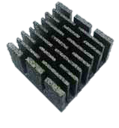

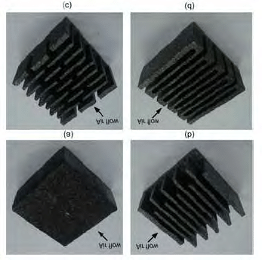
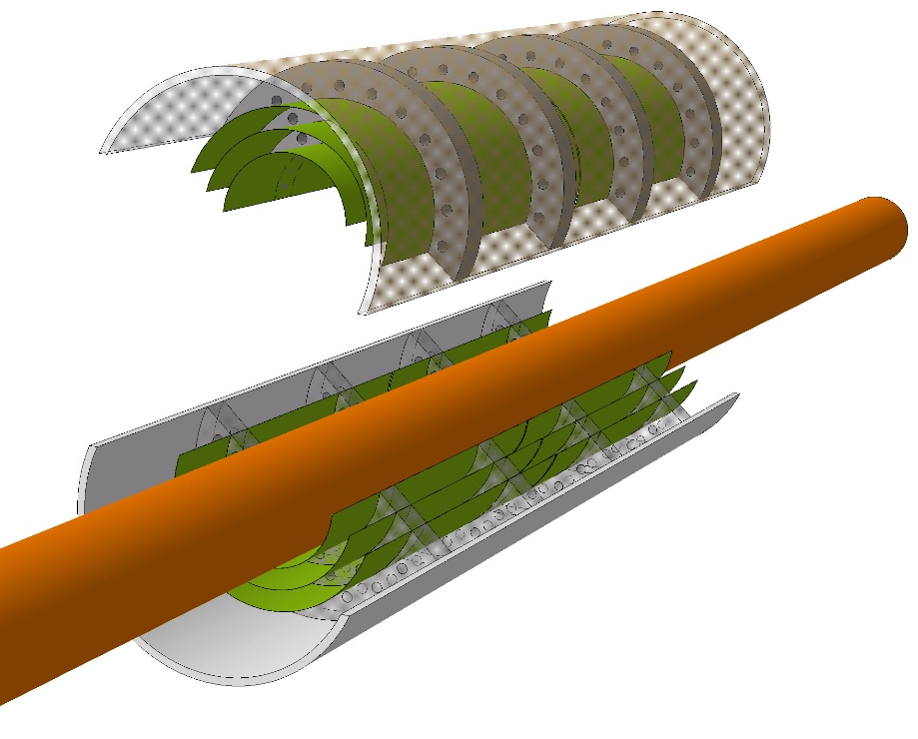
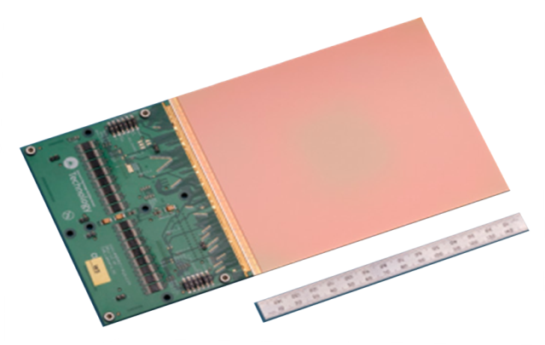
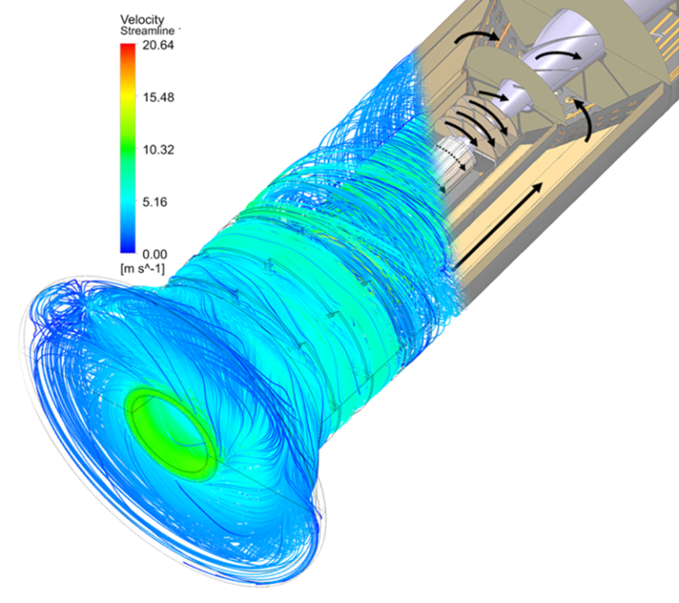
e⁺e⁻ collisions
GAS COOLING
Activity n.1 task n.1
VERTEX DETECTOR
Air cooling solutions for low power CMOS, MAPS and Depfet sensors
Collaborations
ALICE
CLIC
STAR PXL
ALICE study
CLIC-TD
Air Flow
Foam in thermal contact with silicon acts as a radiator.
Developments on the mechanics and cooling for the CLIC tracking detectors, Szymon Sroka
Active area
Dissipateurs de chaleur en mousse de carbone testés en configurations (a) bloc, (b) décalé, (c) chicane et (d) ondulé
Peripheral circuit
14 cm
Stitched Silicon sensors
to achieve larger area pixel sensors beyond the typical mask reticule size of 2x2 cm2 or 2x3 cm2. Services at the sensor edge with a sensible reduction of material budget

Slide 16
LIGNES DE REFROIDISSEMENT

Slide 17

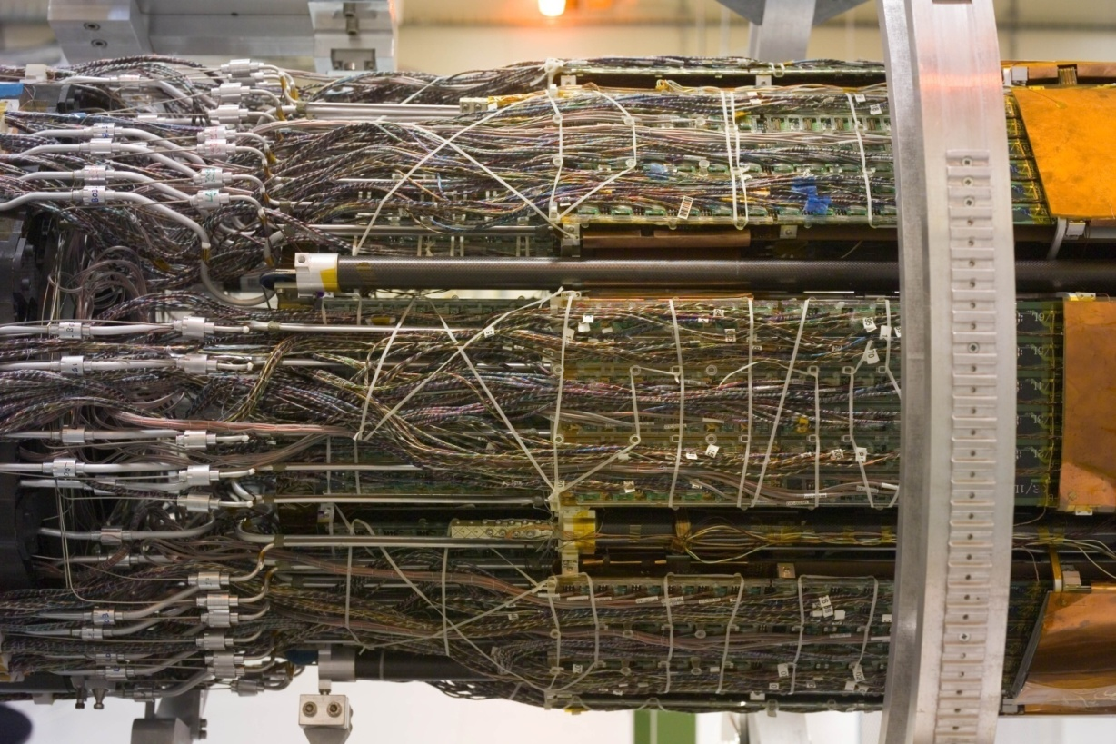
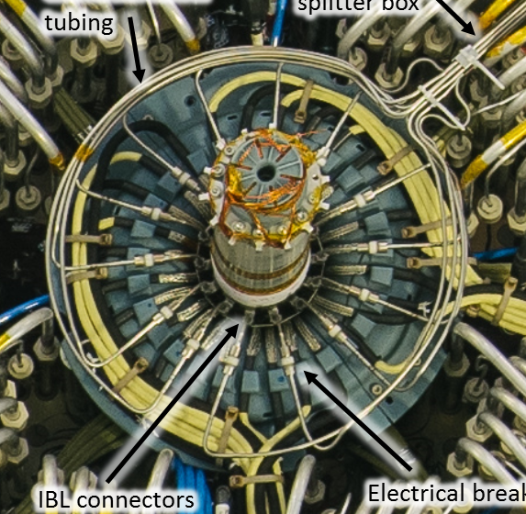
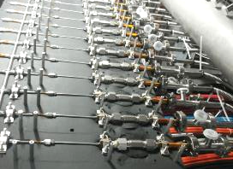
Lignes de refroidissement
Une fois la puissance frigorifique générée dans l’usine à froid, le liquide de refroidissement doit être transféré efficacement vers le détecteur
Auteurs
Corrado Gargiulo
A. Onnela
WG4
Detector Mechanics
25/09/2018
Activity n.2
Activity n.3
Refroidissement des futurs détecteurs
Services Umbilical Mechanism Assembly - SUMA
Les lignes de refroidissement dans les détecteurs d’un collisionneur doivent être isolées de leur environnement et installées dans des espaces réduits
De nouvelles architectures sont à étudier afin de minimiser la quantité de matériau des tuyauteries, compatible avec le réfrigérant sélectionné
Dans tous les cas, les grandes dimensions du détecteur impliqueront une intégration croissante du système de refroidissement afin de minimiser le nombre de lignes en parallèle
La travail in-situ aura de strictes limites pour les futurs détecteurs hh Simplifier et minimiser la connexion des services est une priorité
ATLAS Pixel a 1 connecteur par module à PP0
AMS_02 a 1 connecteur pour tout l’expérience
Minimiser le nombre de connexions démontables , fournir une solution fiable, limiter les défaillances et les fuites

Slide 18

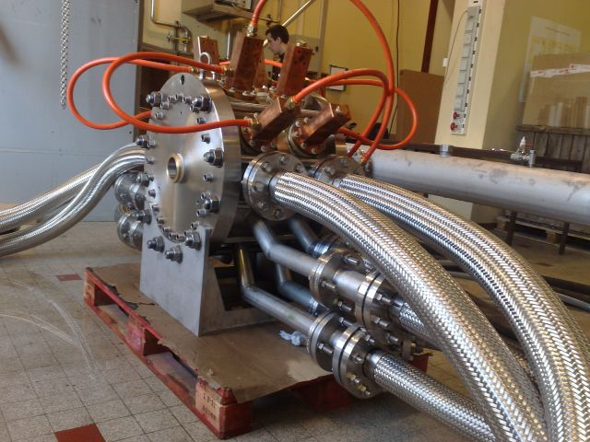
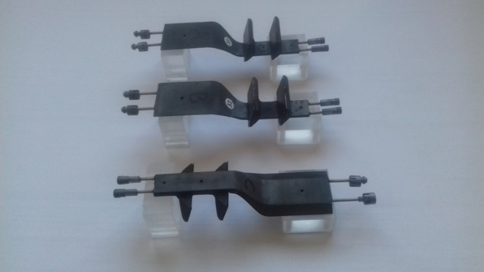
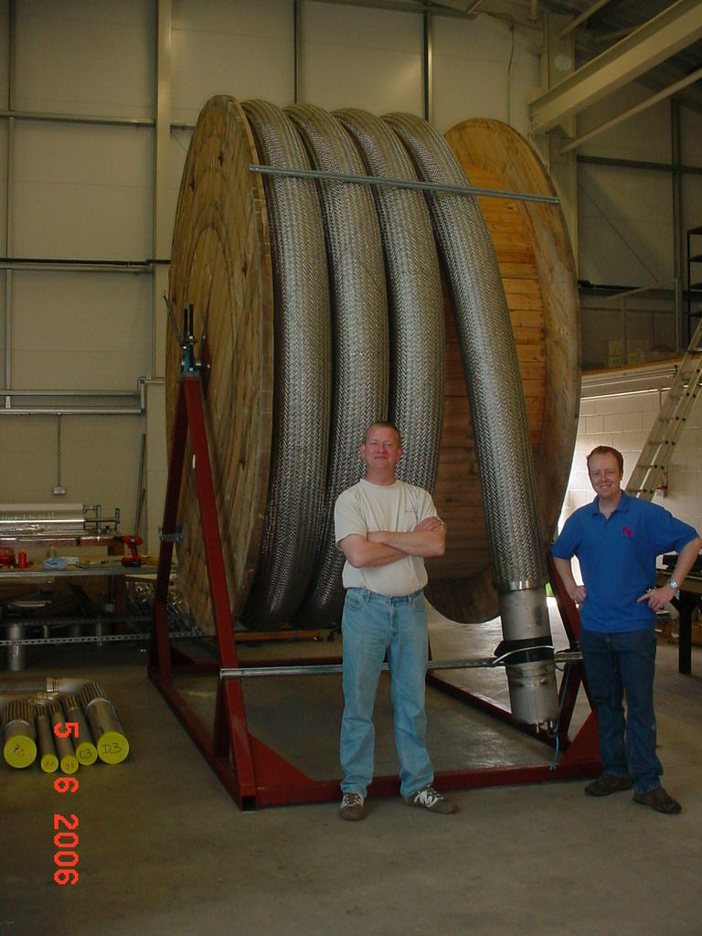
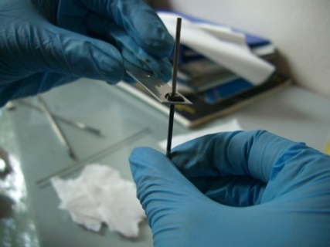

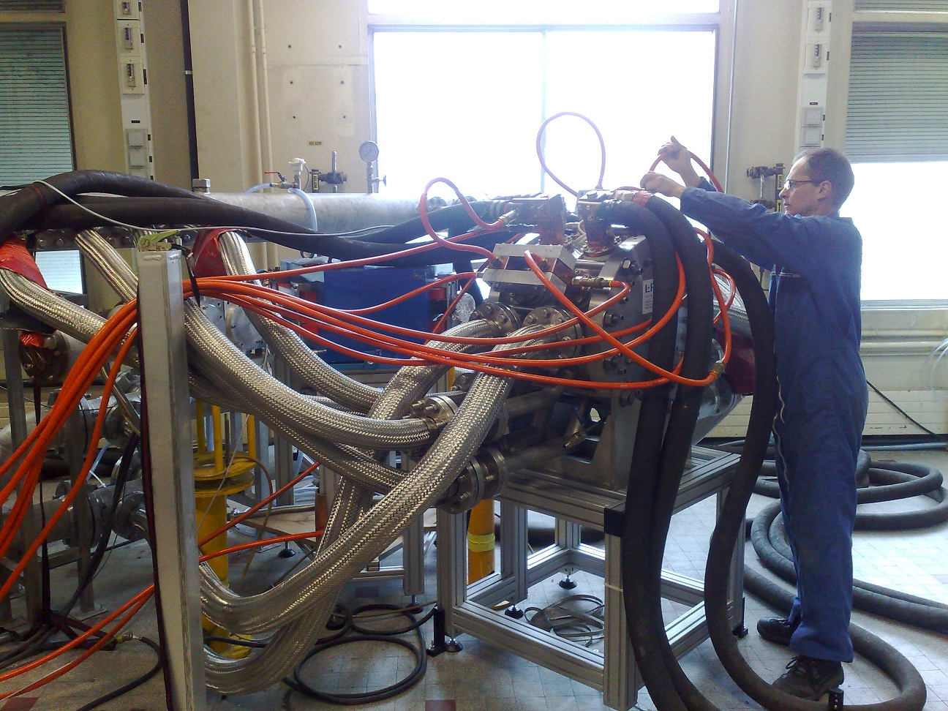
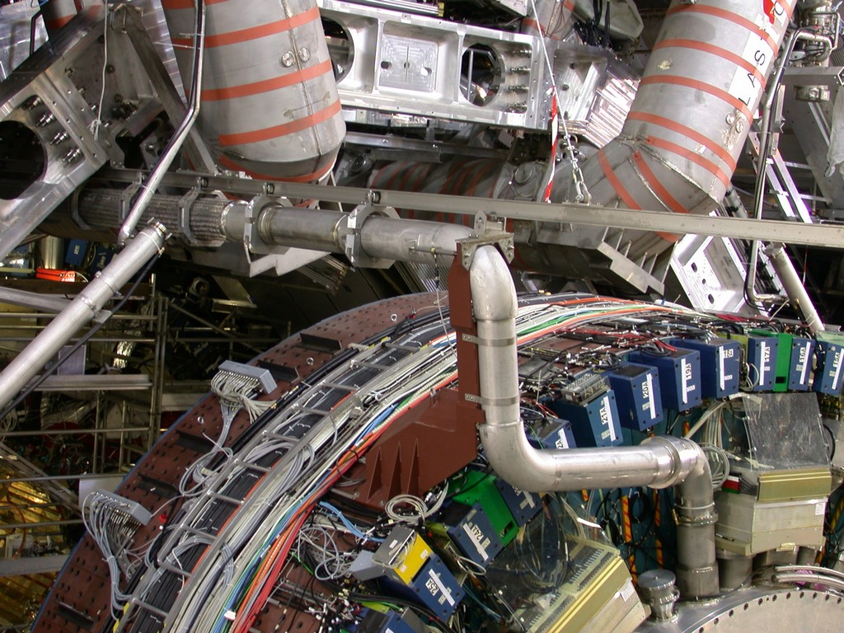
Lignes de refroidissement
Intégration: volume et connectique
Collaborations
ATLAS / 1998-2007
ATLAS ITK / 2014-18
Source 60GHz / 2008-20
Cryogénie de proximité des calorimètres Argon liquide
Echelles du Détecteur Pixel
Source 60 GHz
Lignes de transfert cryogéniques, flexibles, tressées (reliant cryostats / vases d’expansion)
2 lignes DN150 pour l’argon liquide (83 m3 à 87K)
4 lignes DN20 + 4 lignes DN32 pour l’azote liquide / pertes thermiques inférieures à 2W/m
Titane
Lignes cryogéniques super isolées sous vide en inox 316L / flexibles internes et 304L ou 316L / flexibles externes
ABYSS (layer0)
Super isolation
Chaque tube interne recouvert
d'un adsorbant (type: tissus
de charbon actif) et de 20
couches minimum de super
isolant réfléchissant.
L’isolation multicouche est
perforée afin de permettre
l’évacuation des gaz et
comporte des espaceurs
isolants entres couches
Stave prototype ITK@ LAPP
(foam + CF plates)
316L
Lignes de refroidissement d’une Source d’ions utilisant la technologie des aimants à champ intense
Prototype 2 montagnes + plaine (transition area) @ LPSC
Material | TC [W/mK] | Thickness [mm]
Tube Titane 1,8 mm | 16,5 | 0,10
Tube Titane Grade 2 OD2,8 mm ± 0,03 / ID2,5mm |  | 0,15
Branchement de la source au LNCMI
- Pression maximale de service : 30 bar.
- Effort électromagnétique : 60 t

Slide 19





Lignes de refroidissement
Intégration: mise en forme de la tuyauterie
Auteurs
M. Guthoff
O. Reichelt
K. Cichy
A. Pascal Perez
S. Sroka
T. French
G. Baldinelli
F. Bianchi
CMS Collaboration
20/06/2019
CMS Phase II Outer Tracker
Concept préchauffeur 8mm
(2x10Ω résistance clampée sur le tuyau)
monté sur tuyau stub Cu-Ni diam. 2.0x2.5mm en entrée de la 1ère échelle
Forum Tracking Detector Mechanics 2019
https://indico.cern.ch/event/775863/
https://edms.cern.ch/document/2067628/1
2-FTDM_-_Prototyping_of_tilted_Rings_and_design_of_global_structures_and_assembly_sequence_for_the_TBPS_sub-detector_of_CMS_Tracker_Upgrade

Slide 20



Lignes de refroidissement
Inner Trackers - Lignes de refroidissement: choix difficile
Auteurs
E. Vigeolas &
ATLAS Collaboration
(Pixel, IBL & ITK)
31/05/2012
De PP0 à PP1
Pixel barrel sub-assembly of ATLAS detector
Matériaux
Process de fabrication: étiré à froid (bonnes propriétés mécaniques mais épaisseur minimum)
Choix guidé par plusieurs facteurs:
résistance à la corrosion (! Raccords)
faible CTE (proche Si et supports en composite C) et bonne conductivité thermique transverse
Bonne plasticité pour le formage
Bonnes propriété mécaniques (faible X/X0)
Technique de soudage (assemblage facile)
Non magnétique
Faible activation
Aluminium (nombreux alliages mais soudabilité dépendant, corrosion, soudage laser ou EB, CTE=point faible, Hte plasticité, faibles diamètres ?)
Titane (Hte propriétés méca., plasticité, CTE faible, résistance à la corrosion, cher)
Inox (Al< CTE < Ti)
CuNi (capilaires, mauvais/X₀ et CTE)
Fournisseurs
Nombre de fournisseurs limités / Prix élevés
Tabexact (http://www.tubexact.com/):
Minitubes (http://www.minitubes.com/)
LNI (http://www.lni.ch/)
High tech tube (http://www.hightechtubes.co.uk/)
Aluminium: Epaisseur minimale produite: 0.2 mm
Titane: Minitube produit des tubes de 0.05 mm Ep. (stents) mais la principale difficulté réside dans la couche d’oxyde à minimiser (Vacuum oven of in inert environment; prix élevé, décapage dangereux pour les tubes fins)
Tubes inox: commun, mais des propriétés défavorables pour la selection (X0, Activation, CTE…)

Slide 21






Lignes de refroidissement
Connections fiables pour circuit CO2 haute pression
Collaborations
LHCb Tracker
ATLAS ITK
Brasage Inox/Ti
Pixel barrel sub-assembly of ATLAS detector
Tube à vide inox
Liaison démontable entre deux tubes
Isolateur
Transition Céramique/Titane
induction coil
Mini connecteur (VCR like)
tube Ti
Soudage laser des Cooling Pipes - CMS FPIX Phase 1 Upgrade, Stephanie Timpone
M3.5
  Objectif : isoler électriquement les tubes “internes” de tubes externes”
  Liaison tube soudure faisceau d’électrons Ti
Tube à vide quartz
Mechanics and Construction of the LHCb Upstream Tracker Detector, Ray Mountain
  100% Ta6V

Slide 22






Caloducs
Dispositif de transport de chaleur passif
Auteurs
J. Giraud
D. Grondin
02/04/2018
Principal avantage :
Connexion entre le caloduc et le circuit d’eau => contact, loin du front-end.
Facile à assembler et réduit le risque de fuite
~ géométrie semblable
Leakless system :
- Cooling Front-End
- Low water speed
- Risk of spray limited
- Low temperature gradient
Temperature and
power range adapted
EUDET
Water heat exchanger
Test d’un caloduc diphasique
transfert thermique rapide
vers l’élément réfrigérant
Condenseur
Caloduc
A l’intérieur d’un caloduc, à l’interface chaude, un fluide se transforme en vapeur et le gaz migre naturellement et se condense sur l’interface froide.
Le liquide tombe ou est renvoyé par action capillaire à l’interface chaude pour s’évaporer à nouveau et répéter le cycle
Test of a two-phase HEATPIPE

Slide 23
Micro-fabrication
Dans les détecteurs de vertex de collisionneurs de hadrons, des exigences de refroidissement strictes, guidées par la minimisation des dommages causés par les radiations, exigeront le développement de nouveaux substrats d'échangeurs de chaleur pour obtenir de meilleures performances et des températures plus basses

Slide 24















vertex detector: Microfabrication
Activity n.1 task n.1
hh collisions
In hadron collider vertex detectors stringent cooling requirements, driven by the minimisation of radiation damages, will require the development of new heat exchanger substrates to achieve better performance and lower temperatures.
Cold plate: Carbon vascular
Cold plate: silicon microchannel
Cold plate: 3D print titanium
sensor
sensor
Carbon Layers
200 µm
500 µm
Fleece
20µm
K13D2U
70µm
POLIYMIDE
$∅_{i}$ 1.024mm,
th=0.25 µm
140 µm
Foil
30µm
120 µm
500 µm
1000 µm
Fleece
20µm
240 µm
sensor
R&D
R&D
R&D
Carbon Microvascular
Ultralight pipes, reduce pipe size,
higher pressure (>50 bar)
CMOS-compatible processes
3D printed ceramic, …
Micro channel on the back of the sensor
…different materials engineered for CTE compatibility
400 µm
Channel
Parylene
coated channel
400 µm
1000 µm
Tests on MALTA chip
Different microfabrication techniques will be studied for ultra lightweight coldplates.

Slide 25

















- FS
Micro & mini canaux
New CERN CO₂ Test Facility
for Mini- and Micro-channels
Auteurs
Desiree Hellenschmidt
P. Petagna
WP 9 - D9.1
11/09/2020
Caractérisation
des propriétés thermiques et
chuttes de pression des
dispositifs de refroidissement à µ-canaux
    Silicium
    Polyimide
    Composite
    Pyrex

Slide 26








Micro canaux Silicium
WP9: New support structures and micro-channel cooling
Auteurs
Riccardo Callegari
Roberto Cardella
02/04/2019
Micro fluidique intégrée dans la microélectronique
https://indico.cern.ch/event/677272/contributions/2976451/attachments/1638712/2615630/AIDA2020_status_update.pdf
Microfluidic cooling plates for
(on hybrids)
Micro canaux gravés sur wafer silicium 4” et scellé avec un wafer en verre via un process de liaison anodique (350 °C)
Pixel detector
Bump bonds
Read-out chips
Micro canaux gravé sur wafer silicium 8” et scellé avec un autre wafer silicium par process de collage direct (1050 °C)
Thermal interface
Microfluidic cooling plate
Metallic layer
Soldered connector
Silicon wafer
DRIE
Silicon-to-silicon direct bonding
2021: integration of cooling plates in LHCb
150 µm
On going research at CERN (on monolithics)
Low temperature wafer bonding
Microchannels embedded in CMOS device
Thinning
200 x 70 µm
Monolithic pixel detector to seal microchannels
Micro canaux sans process de collage: canaux enterrés (300 °C)
Adhesive
M. Boscardin et al., Silicon buried channels for pixel detector cooling, Nuclear Instruments and Methods in Physics Research, Section A, 2013 / C. Lipp, Approaches for the fabrication of silicon buried channels for the thermal management of monolithic pixel detectors, MSc Thesis, EPFL, 2017
3D printed connector
J. Bronuzzi, Transient Current Technique characterisation of bonded interfaces for monolithic silicon detectors, PhD Thesis, EPFL, 2018
R. Callegari, Integration of a microfluidic circuitry in a CMOS device operating in HEP experiments, MSc Thesis, Università di Genova, 2018

Slide 27










Micro canaux Silicium
New measurements on CO2 boiling in mini-
and micro- channels at CERN
Auteurs
Paolo Petagna
D. Hellenschmidt
M. Bomben
G. Calderini
M. Boscardin
M. Crivellari
S. Ronchin
02/04/2019
4th AIDA-2020 Annual Meeting / Oxford
The heater is realized by uniformly depositing a layer of metal on a silicon chip.
Si/pyrex multi µ-channels
CFRP MICROCHANNEL MODULE
(F.Bosi-Pisa)
Obtained by pultrusion C.F. TohoTenax HTS 40 , adding and gluing in special masks, side by side, 18 single micro-tube.
The inner diameter of the peek micro-tube is 300 μm, the thickness of the square composite profile is 700 μm
Peek pipe
12.8 mm
700 μm
700 μm
Section of assembled support
700 μm
Carbon Fiber Pultrusion

Slide 28








ALICE ITS
Micro canaux Silicium
New ITS mechanics & cooling
Auteurs
C. Gargiulo
avec le WG4
17/06/2013
Micro canaux SIlicium
module
module
3 cadres interconnectés
INNER BARREL
4 SiMCH pour 1 module IB

Slide 29









Micro canaux polyimide
Meilleur compromis entre matériau minimum, performance thermique et coût pour une grande surface
Auteurs
C. Gargiulo
M. Angeletti
& ALICE ITS WG
18/06/2019
Fournisseur: ∅ Int = 0,089 à 2,588 mm Ep. = 0,0127 à 0,177 mm
Tubes Polyimide :
ITS outer layer stave.
Power bus
FPC
sensor
2x7 sensors
Cold Plate
Pression d’éclatement
50 bar OD=1mm
Tube Polyimide TRESSE-ENROULE
Spaceframe
~100 cm /150 cm long
pression d'éclatement supérieure avec les tubes polyimide tressés renforcés
Substrat vasculaire en carbone de grande surface :
tube disponible sur le marché, permet d’atteindre des valeurs de pression + importantes,
et de plus petits angles de courbure

Slide 30




Connecteurs
Auteurs
R. Callegari
D. Alvarez Feito
J. Degrange
A. Mapelli
J. Noel
M.A.Villarejo
M. Vos
24/04/2018
Connecteurs pour µ-canaux
Alternative aux connecteurs métalliques usinés brasés
Challenges:
  Bonding techniques
  Sealing
  Materials (Ceramics / Polymers / Metals)
WP9
MCC optimization: pressure test
Solutions soudées sur la base
Connecteurs usinés en alliages avec des CTEs proche de celui du Si (Kovar, Invar…)
  • Utilisés sur LHCb et NA62
  • Soudage laser entre connecteur et tuyau
  • Brasure sous vide entre connecteur et plaque de refroidissement

Slide 31
Colles – matériaux d’assemblage

Slide 32














Colles / Résines
Auteurs
D. Alvarez
S. Michal
N. Pacifico
OB Collaboration
23/09/2019
M. Monti
S. Coelli
04/08/2020
Loading / Collage des capteurs Si
Echelles Pixel / Collage des tubes Ti
Évaluation de diverses méthodes de dépôt de colle et optimisation des motifs: critique / performance thermique
Baseline: STYCAST 2850FT + N9Cat (Ep. 0,1 mm Tc=1,1 W/mK)
Autres époxy : E707RT, MasterBond EP30TC et EG765X-LV
Conduction thermique dans 1 stave avec tubre Ti
et colle Stycast 2850FT (IBL 2010) or HYSOL 9396 (ITK 2020)
Sensor chip
Déposition de colle / pochoir et distributeur
Mousse
Colle
Tube de refroidissement
Couche de colle entre la tuile TPG et le Silicon heater:
  Cible ep. colle polymérisée: 70-75µm (caisson 24 heures @ 25°C)
Qualification de l’adhésif
Caractérisation thermique, mécanique et électrique de l’adhésif de loading avant et après irradiation
X-Ray µCT pour déterminer la taille des particules de la colle

Slide 33


Colles / Résines
Auteurs
Henkel
(Loctite)
Huntsman
(Araldite)
…
2020
Données existantes
Stycast 2850 FT +catalyst N°9
utilisée pour coller les tuiles sur les substrats
(pas d’expansion thermique)
  Viscosité assez importante
  Haute conductivité thermique - 1.25 W/m.K
  Colle dure – Shore D 96
  Viscosité Optimale à trouver / catalyseur
Ratio:
100:4
/ Cat 9
voir “Characterization of materials for HL tracker upgrades“ https://indico.cern.ch/event/590227/timetable/#20170704
et les yellow reports du CERN
Radiation degradation examples (yellow reports du CERN)
Ex. Echantillons les + activés après 2 semaines (~0.5Gy):
AMEC Thermasol MPC25: 3 uSv/h
LAIRD TPCM 583: 8 uSv/h
Electrolube ER2074: 4 uSv/h
Electrolube ER2220: 5 uSv/h
Araldite 2012: 1 uSv/h
Gap-pad 3000S30: 6 uSv/h
LOCTITE STYCAST 2850FT with | Catalyst 9 | Catalyst 11 | Catalyst 23 LV | Catalyst 24 LV
TYPICAL UNCURED PROPERTIES AS MIXED
Viscosity @ 25°C,mPa∙s (cP) | 58 | 64 | 5,6 | /
Density (g/cm3) | 2,29 | 2,29 | 2,19
Work Life, 100 grams, @ 25ºC | 45 min | 4 h | 1 h | 30 min
TYPICAL CURING PERFORMANCE
 | 16 to24 hours @ 25°C 4 to6 hours @ 45°C 1 to2 hours @ 65°C | 8 to16 hours @ 80°C 2 to4 hours @ 100°C 30 to60 minutes @ 120° | 16 to24 hours @ 25°C 4 to6 hours @ 45°C 2 to4 hours @ 65°C | 8 to16 hours @ 25°C 4 to6 hours @ 45°C 2 hours @ 65°C
TYPICAL PROPERTIES OF CURED MATERIAL
Thermal Conductivity, W/(m-K) | 1,25 | 1,28 | 1,1 | 1,01
Conductive Adhesives Nicola Pacifico (08/11/17)
Campagne de caractérisation de matériaux (2017-2018)
Tests à 2, 7, 15 MGy
Dosimetry at various positions through RPL dosimeters
Polytec TC418
Epotek T7109
Dymax 9-20801
Old Epolite
New Epolite
True Blue
SE4445
EG7655
EG7658
3M VHB5909
Araldite 2020
Araldite 2011
Tesafix 4962
UHU Endfest 300
Dymax 9001
Araldite 2011/A
(AW 106/HV 953U)
Ratio: 100:100
Très utilisé aussi…
Les études du LHCb VELO sur Araldite 2011 et Stycast 5145 :
sur la note publique: LHCb-PUB-2016-026, CERN-2001-006

Slide 34




Graisses thermiques
Fournisseurs
…multiples
2020
Pâte diamantée DE-SY, polycristalline, 1/4 µ, 1µ, 2µ…
seringue 5 ou 10 g, stick 20g
https://www.presi.com/c/polissage/consommables-polissage/polissage-diamant/pates-et-sticks-diamantes/
Graisse thermique argent 25% 2 grammes
Conductivité thermique: >7.5W/m-k
Résistance thermique: <0.06°C/W
5,50 €
https://3delectroshop.fr/consommable/481-graisse-thermique-platinum-argent-25-2-grammes.html

Slide 35







Contact
Technologie de refroidissement actif à circulation d’eau
design de l’échangeur de chaleur
ECAL: Si/W
Auteurs
J. Giraud
03/09/2009
05/04/2017
Connectique thermique des échangeurs
Intégration et test
thermique d’un échangeur
Chaque échangeur est connecté aux 15 couches de détection via
les 2 plaques de cuivre de 500µm d’épaisseur de chaque slab.
Slabs refroidis qu’en extrémité
1 échangeur thermique en face de chaque colonne
Heat shield: 500 µm (copper)
Ext. shield: 100 µm
(aluminium)
W _{Structure}
PCB : 1200 µm
(with FE embedded)
W _{Slab}
Glue : 75 µm
Wafer : 325 µm
Kapton film : 100 µm
2xCU drain 500µm
1 per slide of slab
Vue schématique d’un Slab avec 2 drains en cuivre Extrémités des drains cuivre pour une colonne
Module EUDET (carbon structure) équipé avec un échangeur
Thermique connecté à 15 SLABS
EUDET adaptation of Water heat exchanger
Design: 15W nominal
Test refroidissement à ~30W
(Left) Design de connection de l’échangeur avec une extrémité de drain cuivre (Middle) échangeur pour 15 (x2)
connections avec tuyaux IN/OUT en haut (Droite) vue de la connexion slabs/échangeur à eau
Copper plate / heat exchanger link
Gradient accepté dans les Slabs: 20°c
-> augmentation T° : ≤ 7°C
20°c < T < 40°c
-> T° max mesurée: 24°C
Conclusion des tests
de résistance thermique de contact :
Contact sec : 3.9 K / W
Contact avec pâte thermique (0.4 W/m/K) : 3.1 K / W

Slide 36





PAD – plaques élastomériques
Fournisseurs
Parker
Laird
Bergquist
22/09/2020
THERM-A-GAP™ Gels
THERM-A-GAP™ Pads
Les matelas thermiques sont parfaits pour les pièces complexes et l'amortissement des vibrations et offrent d'excellentes propriétés thermiques et une conformabilité élevée à de faibles forces de serrage
Exemple de produits Parker/Chomerics
www.parker.com/chomerics
https://www.laird.com/thermal-interface-materials/thermal-gap-filler-pads

Slide 37

MCP - Matériaux à changement de phase
Fournisseurs
Henkel
Bergquist
…
22/09/2020
Les matériaux à changement de phase (PCM) sont faciles à déposer, ils épousent ainsi parfaitement l’état de surface des substrats avec lesquels ils sont en contact, permettant ainsi une très faible résistance thermique
On appelle matériau à changement de phase, ou MCP, tout matériau capable de changer d'état physique dans une plage de température restreinte: 10 °C < Plage < 80 °C
Les Matériaux à Changement de Phase solide-liquide sont utilisés afin de stocker l'énergie de manière efficace en bénéficiant de la chaleur latente de changement d'état
Les matériaux d’interface thermique (TIM) sont polymérisés et utilisés pour réduire au maximum la résistance thermique entre un composant et son radiateur ; ce sont des alternatives efficaces aux graisses thermiques, ils permettent de gagner du temps et de l’argent sans transiger sur les performances thermiques. Thixotropes et faciles à utiliser, ces matériaux ne coulent pas pendant les températures de fonctionnement des opérations, à température ambiante ils sont solides et faciles à manipuler.
Principales caractéristiques de ces produits :
  Performance thermique comparable à celle de la graisse pour la plupart des applications
  Matériaux conducteurs thermiques à changement de phase
  Existent en version simple mais aussi en version renforcée d’aluminium ou de fibres de verre
  Faible volatilité
  Faciles à manipuler et à appliquer dans l'environnement de fabrication
  Collants ou non collants à température ambiante
Ces MCP s’écoulent comme de la graisse lorsqu’ils sont portés à la température spécifique à laquelle le changement de phase s’opère, de manière à garantir l’imprégnation complète de l’interface sans débordement

Slide 38
Nouveaux matériaux thermiques

Slide 39



Graphitic Foam
Progress on Thermal Performance of the Alpine Design
Auteurs
P. Delebecque
N. Geffroy
T. Todorov
Z. Zhang
09/09/2014
Carbon foam : Conductivité thermique vs densité
Figure from 2012 Allcomp paper to US DoE

Slide 40






Graphitic Foam
PROTOTYPES d’échelles “Alpine”
Auteurs
D. Grondin
26/08/2016
Echelles du Détecteur Pixel
Fournisseurs: Koppers / Poco / Allcomp – plusieurs densités
Prix (mai 2017): Standard Density: 0.23 g/cc ± 0.03 g/cc $2,600 per block
Special Density: 0.60 g/cc ± 0.05 g/cc $4,250 per block
Carbon foam : 0,6 g/cc ou 0,2 g/cc
ABYSS (layer0)
Carbon Foam
Allcomp 12’x12’x1”
Mousse usinée
limite des blocs 1’*1’*1’
Alpine 2 pipes
Foam block is at 0.574 g/cc and with
155 W/m.K in Z direction
Carbon Prepeg
UD-XB3515/44%/35/T700
M18/32%/116/M55J/300
…
Echelle grandeur réelle 1.6 m
Moulage des coques sur mousse+tubes
Usinage: facile – électroérosion / fil – préhension délicate
Collage: masquage / épaisseur
3M BN-TC2810
3M 880x series
Epotek BN epoxy T905BN-4
Epotek Aluminum loaded T7109-20
2 tubes Ti intégrés avec de la colle thermique
Stycast 2850 FT + Pesée Catalyst 9
~ IBL like Prototypes
Thickness = 3,2 mm
Graphite foil
Thickness = 30 µm or 100 µm
FGS010
100µm
Carbon foam 0,6g/cc
150w/mK
FGS010 / Mousse 0,6g/cc / Pipe ∅2
Ti Pipe
Φ = 2 mm;
Wall Thickness = 100µm
Glue Wall Th=0,1mm
Stycast or with
nanotube additives
Glue
Araldite 2011
Epoxy bi-components
Composite (ex.K13C-RS3)
Thickness = 0,3 mm
Carbon foam 0,2g/cc

Slide 41


Graphite pyrolytique
Fournisseurs
Amec Thermasol
Momentive
Panasonic
…
THERMAGRAPH MATERIALS
Feuilles de graphite pyrolytique (PGS/FGS ou TPG) :
Excellente conductivité thermique (jusqu'à 4x > cuivre)
Faible densité: 0,85 à 2,1 g/cm3 (1/4 à 1/10 du cuivre)
Coupe souple et facile
Flexible (conductivité thermique non affectée)
Blindage (ondes électromagnétiques)
Stabilité élevée
capable de résister à des températures allant jusqu'à 400 °C
t=100 µm, w=50g/m²
K~ 750 W/mK
Baseline model – géométrie et matériaux
FGS 010 and FGS 003
FGS_010
Material | TC [W/mK] | Thickness [mm]
Graphite Foil (TPG) | 1500/1500/10 | 0,30
Graphite Foil (Thermasol-FGS003) | 1500/1500/15 | 0,030
Graphite Foil (Thermasol-FGS010) | 750/750/10 | 0,10
Graphite Foil (PGS) | 1500/1500/15 | 0,025
t=30 µm, w=50g/m²
K~ 1500 W/mK
t=30 µm, w=50g/m²
K~ 1500 W/mK
FGS_003

Slide 42







Impression 3D
Auteurs
R. Callegari
D. Alvarez Feito
J. Degrange
A. Mapelli
J. Noel
M.A.Villarejo
M. Vos
24/04/2018
Circuits de refroidissement
Connecteurs pour µ-canaux
Alternative aux connecteurs métalliques usinés brasés
Challenges: techniques de collage / Etanchéité / Matériaux
Concentrateur hydraulique en impression 3D métallique
¼ de circulateur/échangeur pour réacteur plasma
Ici, test en résine - fabrication validée en TPU / LPSC
Connecteur 3 circuits en ULTEM 1010
ALICE ITS LS2 upgrade by Adrien Toros: https://edms.cern.ch/ui/file/1538000/5/2015_MSc_TOROS_Adrien.pdf
KeK Belle-2 PXD
Thermal test and monitoring of Belle II vertex detector, Hua Ye
CSIC / connecteur plan developé par IFIC (UVEG/CSIC), Valencia, en collaboration avec l’University de Bonn et le semiconductor laboratory HLL of the Max Planck Society.
Conçu pour s’interfacer avec des standards hydrauliques commercialement disponibles

Slide 43





DIAMANT
Revêtement DLC (Diamond Like Carbon)
Propriétés du diamant
Auteurs
F. Silva
A. Tallaire
J. Achard
A. Gicquel
14/11/2011
Thermique
Plus haute conductivité thermique (2 000 W. m-1.K-1 à 20°C)
Faible capacité calorifique (6.195 J.mol-1)
Faible coefficient d’expansion thermique (10-6K-1 à 20°C)
Applications en thermique
Anode revêtue DLC (LPSC - Projet nEDM )
Forte conductivité thermique qui permet une dissipation de la chaleur créée lors du frottement, Usure faible.
Couches de carbone amorphe hydrogéné pour des conditions de contrainte extrême, (température, charge, atmosphère oxydante, ...).
Différents processus de revêtement:
-PECVD (dépôt chimique en phase vapeur assisté par plasma)
-PVD (arc de dépôt physique en phase vapeur) - dureté supérieure.
Epaisseur (nm) 10nm – >5 µm
Dureté ≥ 35 Gpa
Module d’Young 373.05 Gpa
CTE 6.25 nm/C
Application en optique
En raison de la très forte conductivité thermique du diamant CVD, le refroidissement de la fenêtre peut être effectué latéralement
Diodes laser
Diamants produits par dépôt chimique en phase vapeur (Chemical vapor deposition (CVD)

Slide 44



Nouveaux matériaux
GRANTA DESIGN CES SELECTOR
Auteurs
C. Perron
17/10/2017
Ex. de recherche pour la Définition et mise en œuvre d’un matériau composite à matrice métallique pour les packagings d’électronique embarquée

Slide 45






COMPOSITES CONDUCTEURS
Nouvelles fonctions dites « intelligentes »
au sein d’un matériau composite
Nouveaux composites: Haute conductivité thermique …. jusqu’à 900 W/mK
Fournisseurs
NGF
Laird
Mitsubishi
…
Thermal conductivity of GRANOC and other materials
tissu nylon formé de fibre de cuivre d’épaisseur de 100µm (Flectron réf. 3050-113)
Ce tissu a été placé au centre de l’empilement de 10 couches de fibre de verre, puis à 3 couches de la surface, enfin à 1 couche. La figure 1 montre le tissu employé et incorporé dans l’empilement.
Tensile modulus (GPa）
perte mécanique de l’ordre de 20% sur la contrainte admissible, mais le module d’Young est conservé
http://www.ngfworld.com/en/en_fiber/en_high_thermal_conductivity.html
https://www.laird.com/emi-shields-gaskets/metalized-conductive-fabrics/metallized-conductive-fabric
Wide range of modulus: 55 GPa to ultra high modulus 900 GPa

Slide 46


Graphite synthétique
Auteurs
Fabian Preller
INVENT GmbH
2018
Thermal Straps
Matériaux : Cuivre, Or, Nickel, Carbone, Graphite Pyrolytique
Carbon Fibre Reinforced Polymers in High-End Applications – Potentials and Limitations, Fabian Preller, INVENT GmbH

Slide 47



Graphite synthétique
Diamond-like Heat Spreaders in the Form of Cheap Synthetic Graphite Tape for Cooling of Instrumentation in Radiation Intense Environments,
Forum on Tracking Detector Mechanics, Marseille
Auteurs
Wim de Boer
T. Barvich
C. Beskidt
A. Dierlamm
S. Maier
D. Schell
05/07/2017
Synthetic Graphite Tape
One observes a factor 3 change in thermal conductivity if the tensile modulus changes by only 20% for high modulus fibers. High modulus graphite expensive, XN70 and below cheap

Slide 48



Graphite synthétique
Auteurs
Wim de Boer
T. Barvich
C. Beskidt
A. Dierlamm
S. Maier
D. Schell
05/07/2017
CF-Airex sandwich avec dissipateur de chaleur en graphite synthétique
Sandwich Granoc-Airex a le même CTE que le silicium => pas de stress thermique sur le capteur
Le refroidissement du capteur est assuré en collant du SGT sur les 2 faces. Le capteur peut être isolé de l’électronique en incisant la couche graphite du SGT
Sandwich CF après collage du SGT
Sandwiches réalisés par co-cuisson de mousse entre 2 couches de Prepreg (0/90°). Ici, mousse Airex R82.60 ep.1,5mm avec 2 couches (2x50µm) de CF GRANOC de Nippon Graphite Fiber (NGF) et couvert sur chaque côté avec la SG tape (DNS5080) 40µm graphite + 12µm couche adhésive (from Suzhou Dasen Electronics Material Co.)

Slide 49


Graphite usinable
Fournisseurs
SGL Carbon
Graphitec
Final-Materials
…
Le graphite usinable ne se déforme pas, il n’éclate pas et ne rétrécit en cas de sollicitations thermiques. Il offre une résistance optimale aux températures très élevées et aux environnements très corrosifs. Les déperditions de chaleur sont maîtrisées et la conduction thermique optimisée.
Le graphite est auto-lubrifiant et facilement usinable. Ce matériau est incontournable pour la production du silicium, et est utilisé, par exemple, tout au long de la chaîne de fabrication des semi-conducteurs.
Les blocs de graphite peuvent être obtenus par extrusion, par vibro-moulage ou par pressage isostatique.
Propriétés | Unité | Extrusion |  |  | Pressage isostatique
Références |  | HLM |  |  | R4550 | R6650 | R6710 | R7340
Direction par rapport à la longueur du grain |  | // | ┴ |  | // et ┴ | // et ┴ | // et ┴ | // et ┴
Masse volumique | g/cm³ | 1,7 |  |  | 1,83 | 1,84 | 1,88 | 1,72
Résistance diélectrique | Ohm.cm | 7,3.10⁻⁴ |  | 9,4.10⁻⁴ | 13.10⁻⁴ | 14.10⁻⁴ | 13.10⁻⁴ | 12.10⁻⁴
Module de Young | GPa | 10 |  | 9 | 11,5 | 12,5 | 13,5 | 10,5
Résistance flexion (4points) | MPa | 18 |  | 17 | 60 | 65 | 85 | 45
Résistance à la compression | MPa | 39 |  | 35 | 125 | 150 | 170 | 90
Résistance à la traction | MPa | 13 |  | 12 | / | / | / | /
Dureté |  | Shore 20-25 (Shore D 70) |  |  | Rockwell B 95 | Rockwell B 95 | Rockwell B 110 | Rockwell B 80
Dilatation linéaire (20/200°C) | 10⁻⁶.K⁻¹ | 2,1 | 3,1 |  | 4 | 3,9 | 4,7 | 2,9
Conductivité thermique | W/m.K | 180 | 140 |  | 100 | 90 | 100 | 90
Avantages
Bonne résistance aux chocs thermiques
Pas d’adhérence au verre
Excellente résistance à l’usure
Coefficient de frottement et une conductivité thermique favorable

Slide 50


Graphite usinable
AL-Graphite
Pixel Outer Barrel - Module Loading
Auteurs
D. Alvarez Feito
S. Michal
Outer Barrel Community
10/03/2020

Slide 51


CONCLUSION
Beaucoup de challenges thermiques dans de nombreux domaines:
les plages de Température, de Puissance à dissiper,
et l’étendue des surfaces à refroidir…
Toujours de nouveaux développements (µ-canaux, graphites chargés, impression 3D…)
La réduction de taille des futurs systèmes de refroidissement fait apparaître l’emploi de nouveaux matériaux
Faisabilité industrielle ou disponibilité commerciale parfois à confirmer
Développement plus rapide pour certains projets: data & process à mettre en commun (ex. CERN database sur les composites en discussion avec labs. & collaborations)

Slide 52


Slide 53



High-performance cooling: for future detectors
Activity n.3
Remove heat generated on the detector (→ power)
Keep detectors cold to limit leakage currents (→ temperature)
FCChh, HE-LHC, …
hh collisions e⁺e⁻ collisions
CLIC, FCCee, ILC, CEPC,…
  High radiation dose (~ 100 MGy/10years)
  Unprecedented spatial resolution (1-5 µm point resolution)
  Low dissipated power (<50mW/cm2)
  Very Low Temperature
  High Pressure
  Room Temperature
  Minimum Material budget
gas
AIR suitable only for very low on-detector dissipation
mono phase
WATER “leakless” , FKs, NOVEC
two phase
CO2/N2O, HFOs
Future lepton collider ambient temperature viable solution: air cooling or liquid cooling for complex detector geometry
Future hadron collider, more powerful cooling and also lower coolant temperature: CO2/N2O?

Slide 54



High-performance cooling: for future detectors
Activity n.3
Effective substitution refrigerants of new generation for very low temperatures are still an issue of active R&D
Current state-of-the-art in hh is two phase evaporative cooling with CO₂ fluid for inner tracking detectors.
-35 °C
-? °C
-40 °C
Due to its intrinsic limitation on freezing point -56.6 °C , pure CO2 may not be a viable option anymore and replacements need to be found. Among these, CO2/N2O mixtures seem to be extremely promising, but basic studies about the boiling properties of these mixtures are still missing.
As a more general long-term perspective, the use of environmental friendly cooling fluid must be investigated.
Hydrofluorocarbon (HFC) and Perfluorocarbons (PFC) are being progressively substituted in industries by
Hydro fluoro olefeins (HFOs) and Fuoroketons (FK), which have a very low Global Warming
Potential (GWP).
Molecule | Structure | Atmospheric Lifetime | GWP
PFC-116 | CF3-CF3 (No H) | 10.000 y | 11100
HFC-134a | CH2F-CF3 | 13 y | 1300
HFO-1234yf | CH2=CF-CF3 | 11 days | <1
For these synthetic refrigerants R&D effort of EP will focus on the cooling requirements and thermal performance validation
54

Slide 55






Composite: carbon nanotube & HIGH RADIATION
Activity n.1 task n.1
hh collisions
In future high radiation environments, organic materials used in mechanical structure can suffer from their loss of properties
Composite enhanced properties
Carbon Nanotubes and/or Graphene + Epoxy
Graphene shows outstanding mechanical and thermal performance at microscale level. The ultimate goal of epoxy nanocomposites is to extrapolate the exceptional intrinsic properties of the nanoparticles to the bulk matrix.
Composite radiation hard
Organic materials used in mechanical structure can suffer from their loss of mechanical, electrical, optical and chemical properties as a result of accumulated radiation dose
2x10¹⁶
2.8 x10¹⁷
5
90
Resin with better resistance to radiative environnent
Cyanate Ester (CE) Tencate EX1515, Tencate RS3, and Hexcel 954.
Cyanate Siloxane Hexcel 996.
CFR-Polyimide, Tencate TC890
CFR-PEEK
LHC
FCC Phase I
TID [MGy per lifetime]
NIEL [neq/cm⁻² per lifetime]
HL-LHC
FCC Phase II
0.1
9
2x10¹⁵
2.8 x10¹⁶
Lifetime: LHC, HL-LHC: 7 years; FCC: 10 years
…many times the radiation load of LHC
Investigate new composite materials to improve thermomechanical and radiation hardness properties.

Slide 56

ITER
https://www.iter.org/fr/construction/cryoplant
L'usine de cryogénie en chiffres:
Superficie : 8 000 mètres carrés
Dimensions : 120 mètres de long, 45 mètres de large, 20 mètres de haut
Bâtiment boîtes froides (unité hélium) : 2 000 mètres carrés
Bâtiment compresseur (compresseurs, unité azote): 3 400 mètres carrés
Zone de stockage extérieur : 2 600 mètres carrés
LHe—capacité globale de réfrigération : 75 kW à 4,5 K
LHe—taux de liquéfaction maximum : 12 300 litres/h.
LN₂—capacité globale de réfrigération : 1300 kW à 80 K
GN₂—taux de production maximum : 50 tonnes/jour
Construction : octobre 2015 - septembre 2017
Livraison équipements : juin 2017 — juin 2019
Installation équipements : 2017 - 2020
Début de tests intégrés : 2020
Cryolines begin their long journey in the ITER cryoplant—where the cooling fluids are produced—and continue along an elevated bridge to the Tokamak Building, about 100 metres away. A section of cryoline can host up to six or seven "process pipes," each devoted to a specific fluid, flow direction or function.
Cryolines rarely run straight; instead they bend and turn to adapt to the topography of the worksite, or to snake their way through the congested spaces of the cryoplant and Tokamak Building.
ITER will have approximately 5 kilometres of cryolines ranging from 25 to 1000 millimetres in diameter. Part of India's contribution to ITER, the procurement is split between two companies, France's Air Liquide and India's INOXCVA.
Not just any material can be chosen to transport extremely low-temperature fluids. "Extreme cold makes most material brittle," says Nitin Shah, the technical responsible officer for the ITER cryolines. "As a consequence we need to use special-grade austenitic stainless steel, low in carbon and high in nickel and chromium."
Contraction is another challenge. When exposed to cold, materials retract—and when cold is extreme, contraction is significant. In the ITER cryolines, a 10-metre pipe will shrink in length by 3 centimetres when the cooling fluids begin to flow inside.
The solution for compensating such contraction comes in the form of steel bellows and flexible hoses, made out of an extensible material and placed at regular intervals along both the inner pipes and the outer jackets.

